Slide 1
Reclutamiento Inteligente: Automatización y Análisis con IA en Odoo
Modificaciones del módulo de reclutamiento nativo con mejoras efectivas
Alberto Márquez / Practicante universitario

Slide 2

El problema
Cuellos de botella en RRHH
Factor humano
Uso inadecuado del tiempo como recurso
Trabajos repetitivos

Slide 3
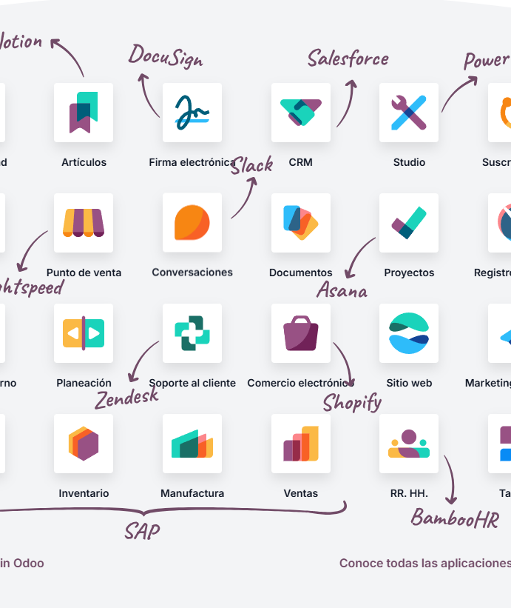
¿La solución?
Integrar la IA a nuestro día a día

Slide 4

Bases generales
¿Qué hemos construido? Una extensión del módulo nativo de reclutamiento de Odoo que actúa como un "Asistente de RRHH Automatizado
Tecnología: Integración nativa con Google Gemini 2.5 Flash para procesar los adjuntos en tiempo real.
¿Cómo es el flujo de procesos?

Slide 5
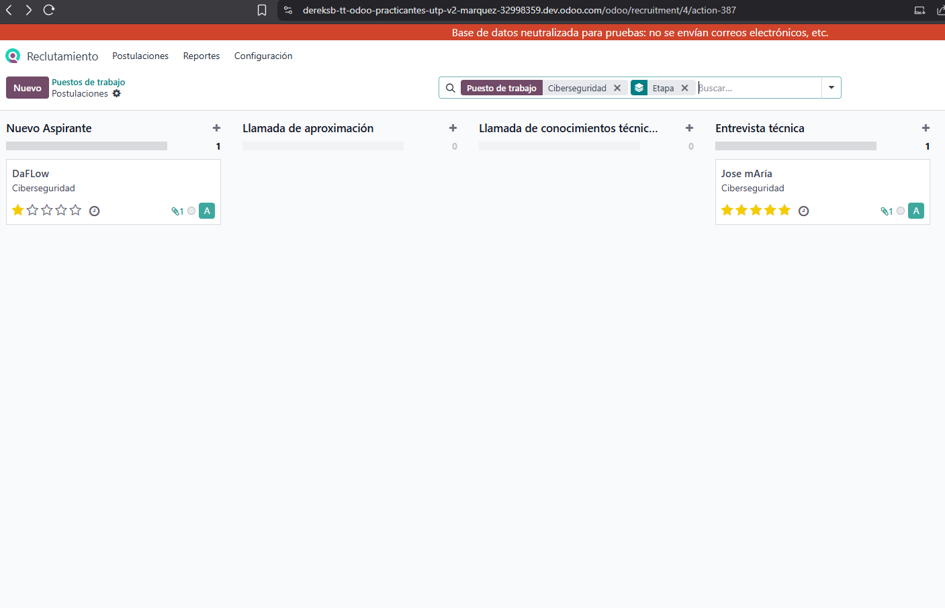
Clasificación y priorización
Prueba de compatibilidad
La hora del puntaje
Sistema de estrellas
Enrutamiento inteligente

Slide 6
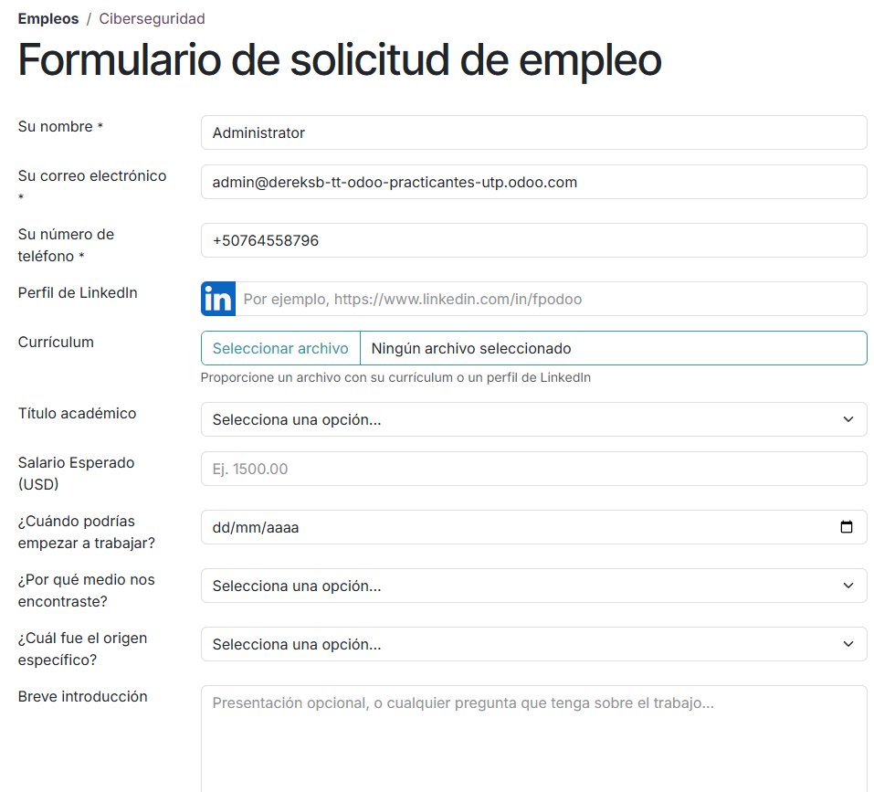
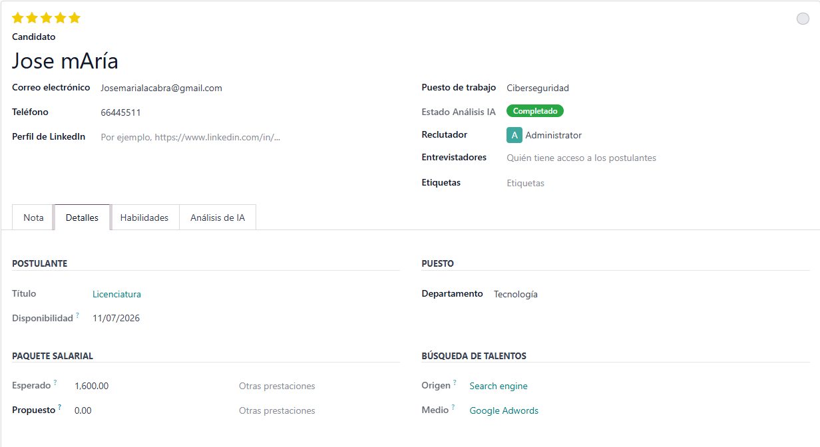
El postulante y sus datos

Slide 7
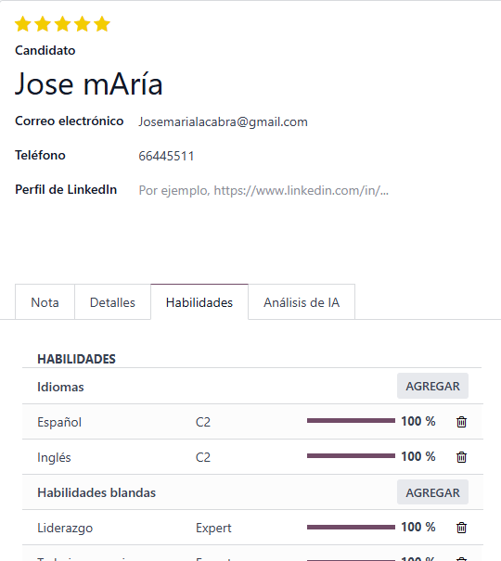
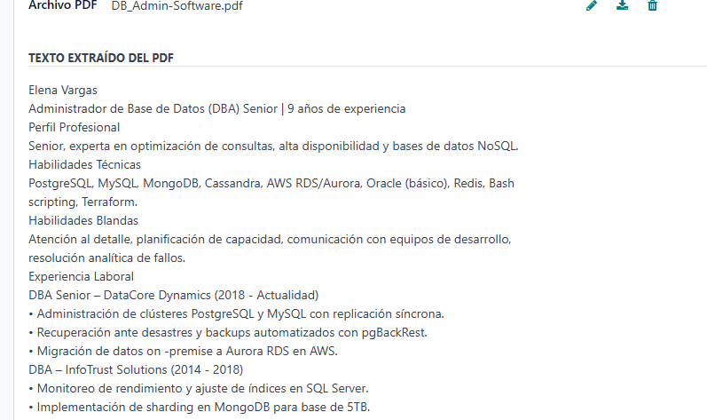
Extracción de datos con IA

Slide 8

Manejo de errores
1. Resiliencia de la API (Retries & Exponential Backoff)
Como dependemos de un servicio externo (Google Gemini), hemos preparado el sistema para caídas temporales o cuellos de botella.
2. Manejo de Estado y Feedback UI (State Machine)
El reclutador nunca se queda "a ciegas" si algo falla.
3. Intercepción Silenciosa (Silent Filtering & Guardrails)
Protegemos la experiencia del candidato (Front-end) de los errores del Back-end.

Slide 9
Beneficios e impacto
Ahorro de tiempo
Calidad de contratación
Base de datos limpia

Slide 10
Oportunidades de mejora
Mejoras en el rendimiento:
Procesamiento asíncrono
Soporte Multiformato
Automatización de comunicación:
Emails o mensajes automáticos según evaluación
Integración de Chat Bot preentrevista
Inteligencia de negocio:
Dashboard de calidad de candidatos
Prevención de alucinaciones

Slide 11

GRACIAS POR SU ATENCIÓN

